Slide 1
Zasadność zwiększenia liczby absolwentów kierunku pielęgniarstwo i położnictwo w kontekście prognozowanego wzrostu zatrudnienia w sektorze żłobków i klubów dziecięcych w korelacji z istniejącymi brakami kadrowymi
dr hab. Tomasz Plata-Przechlewski,
dr Katarzyna Strzała-Osuch,
dr Beata Pawłowska,
mgr Jolanta Zając
Powiślańska Szkoła Wyższa (t.plata@psw.kwidzyn.edu.pl). Powiślańska Szkoła Wyższa (k.strzala@psw.kwidzyn.edu.pl). Powiślańska Szkoła Wyższa (b.pawlowska@psw.kwidzyn.edu.pl).
Okręgowa Izba Pielęgniarek i Położnych w Gdańsku (sekretarz@oipip.gda.pl).

Slide 2
Rozważania nad bezpieczeństwem dzieci w placówkach pobytu dziennego – żłobkach, klubach dziecięcych, ale również przedszkolach i szkołach warto odnieść do malejącej liczby kadr pielęgniarskich, zatrudnionych w w/w jednostkach.
Bezpieczeństwo dzieci jest jednym z głównych zadań i obowiązków personelu, nie zawsze w pełni przeszkolonego w zakresie opieki pielęgniarskiej czy w nagłych wypadkach.
Problem niewystarczających kwalifikacji i umiejętności czy wiedzy należałoby jeszcze dodatkowo skonfrontować z postępującymi brakami absolwentów kierunku pielęgniarstwo, chętnymi do podjęcia pracy w środowisku wychowania i nauczania dzieci.
Niniejszy artykuł stanowi próbę analizy porównawczej wraz prognozą zapotrzebowania na wykwalifikowaną kadrę pielęgniarską obecnie i w przyszłości.

Slide 3
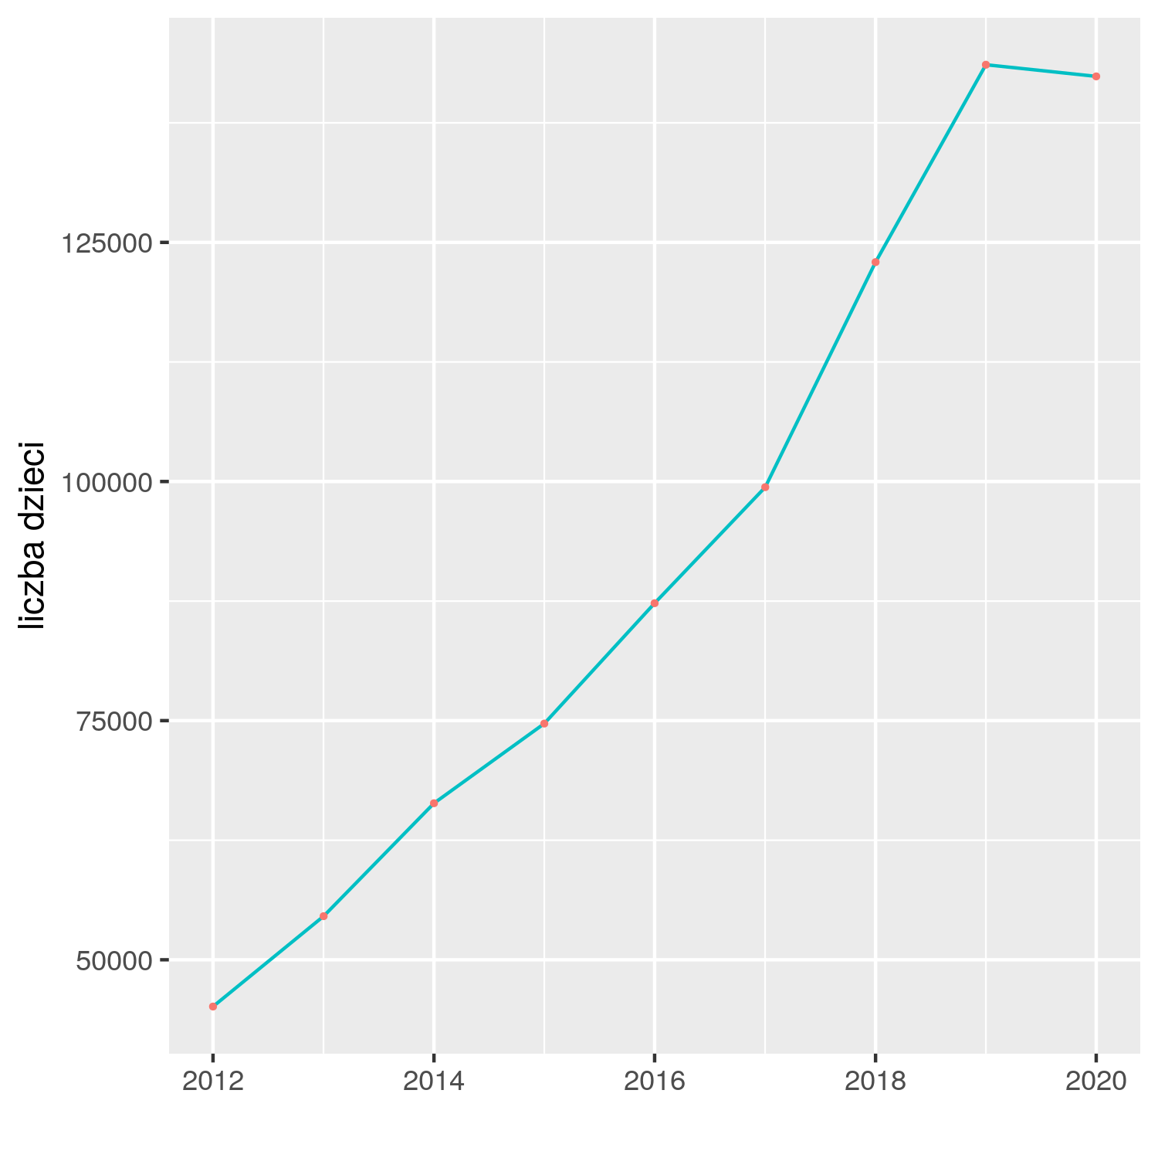
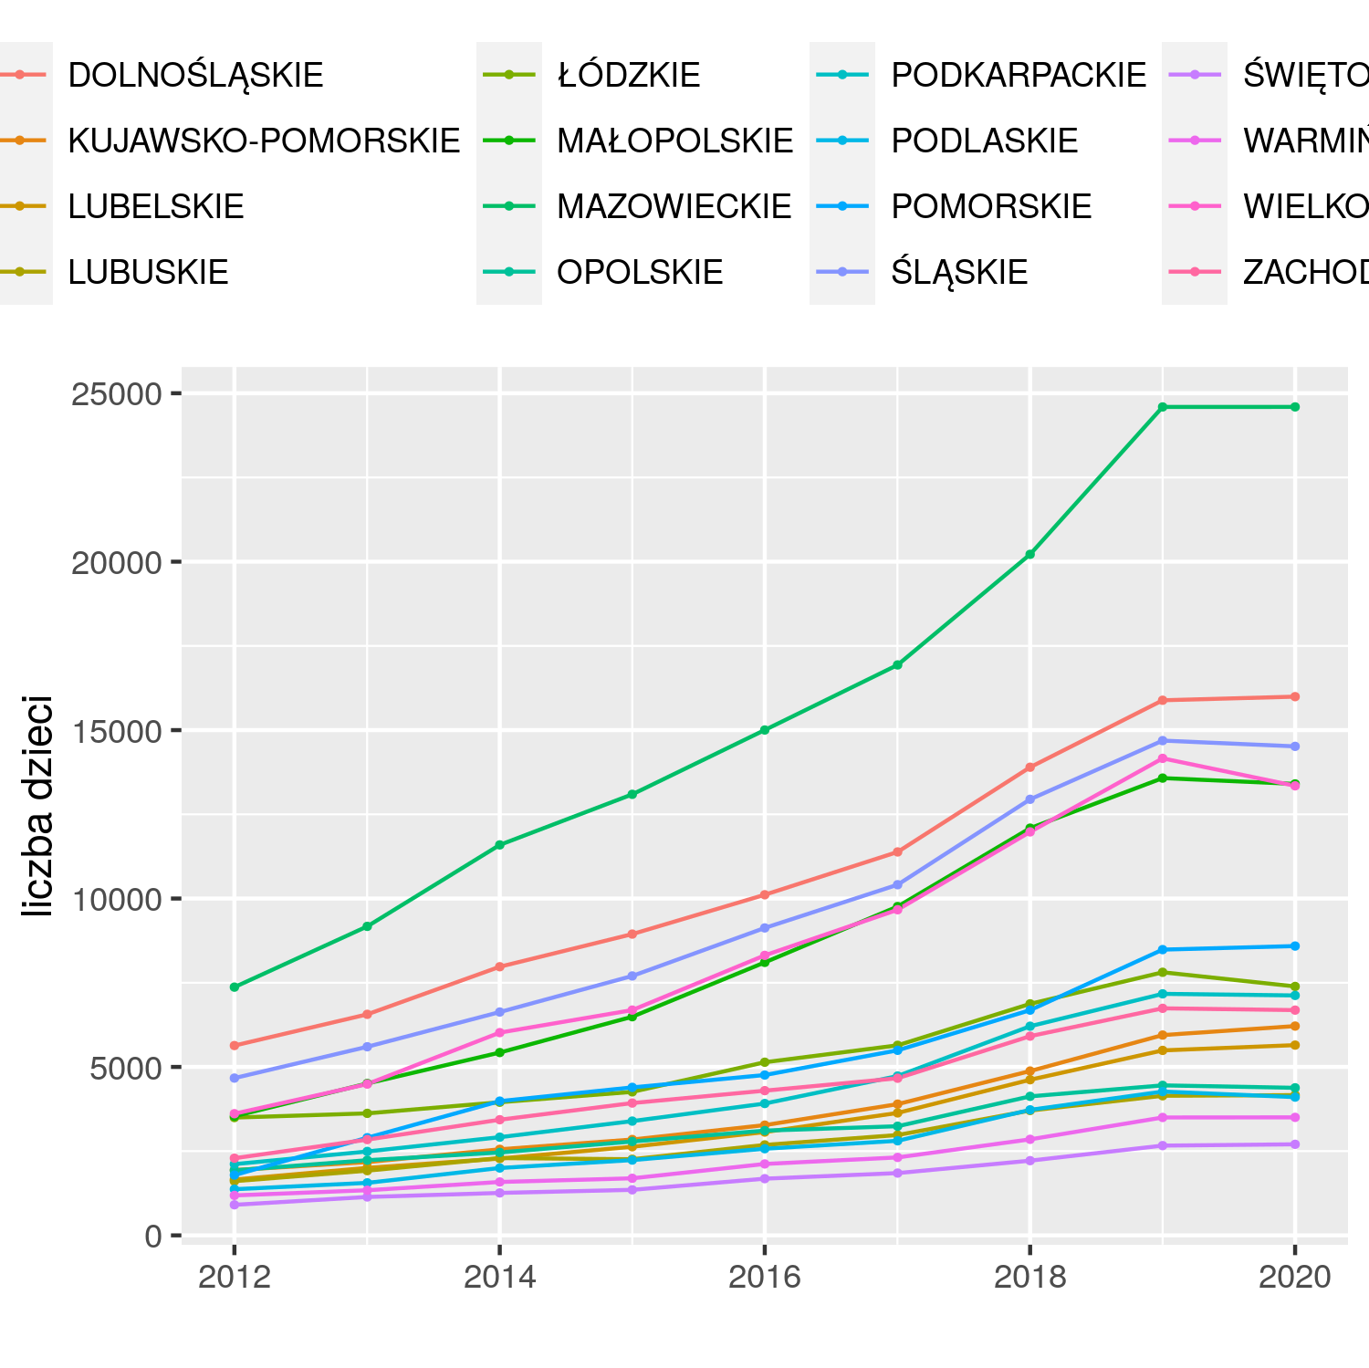
Wykres 4/ 5. Dzieci objęte opieką w żłobkach 2012–2020 (Dzieci objęte opieką w żłobkach i w wieku żłobkowym / dzieci objęte opieką w żłobkach / ogółem i w podziale na województwa)

Slide 4
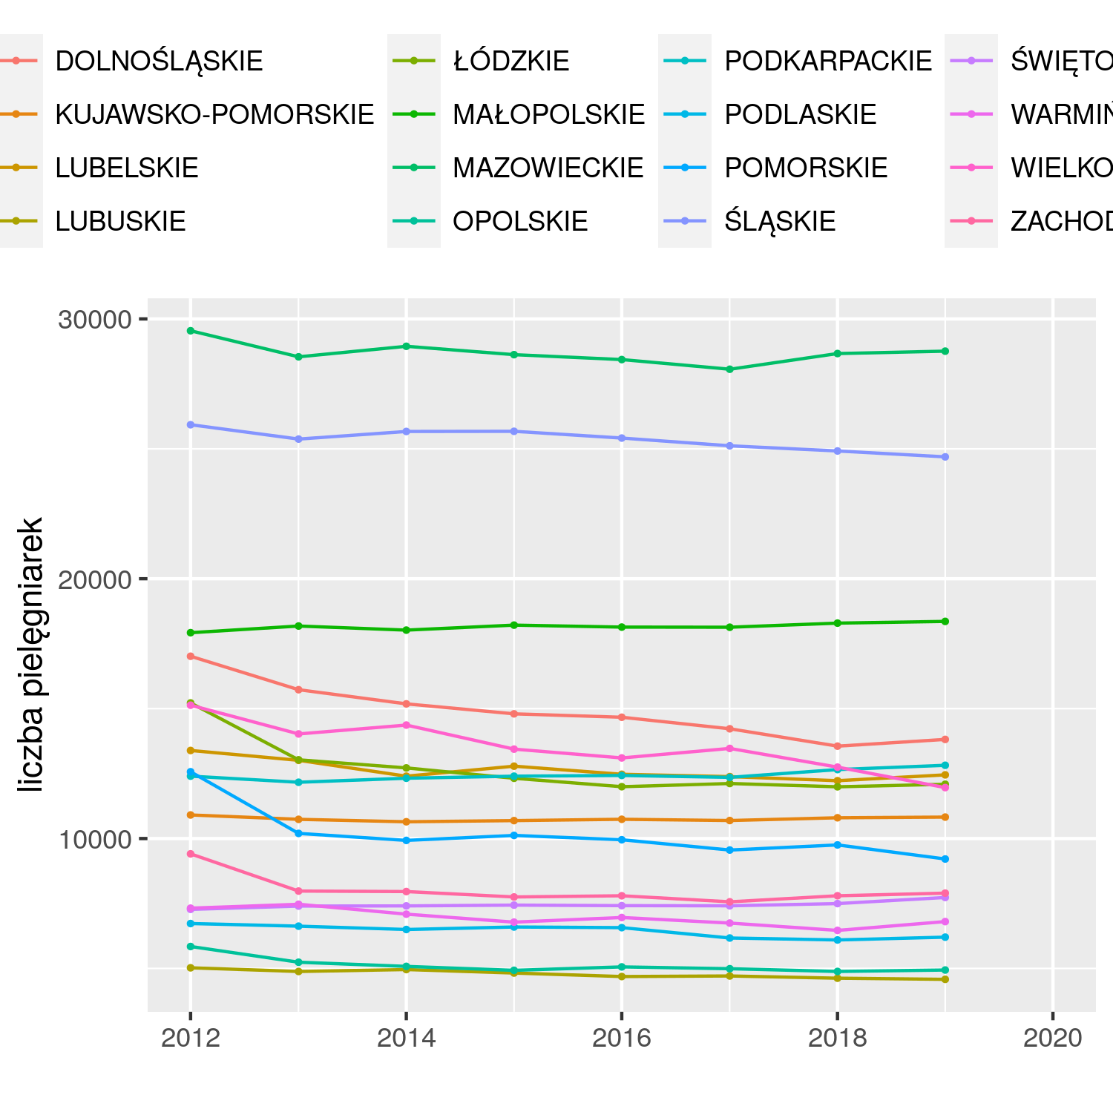
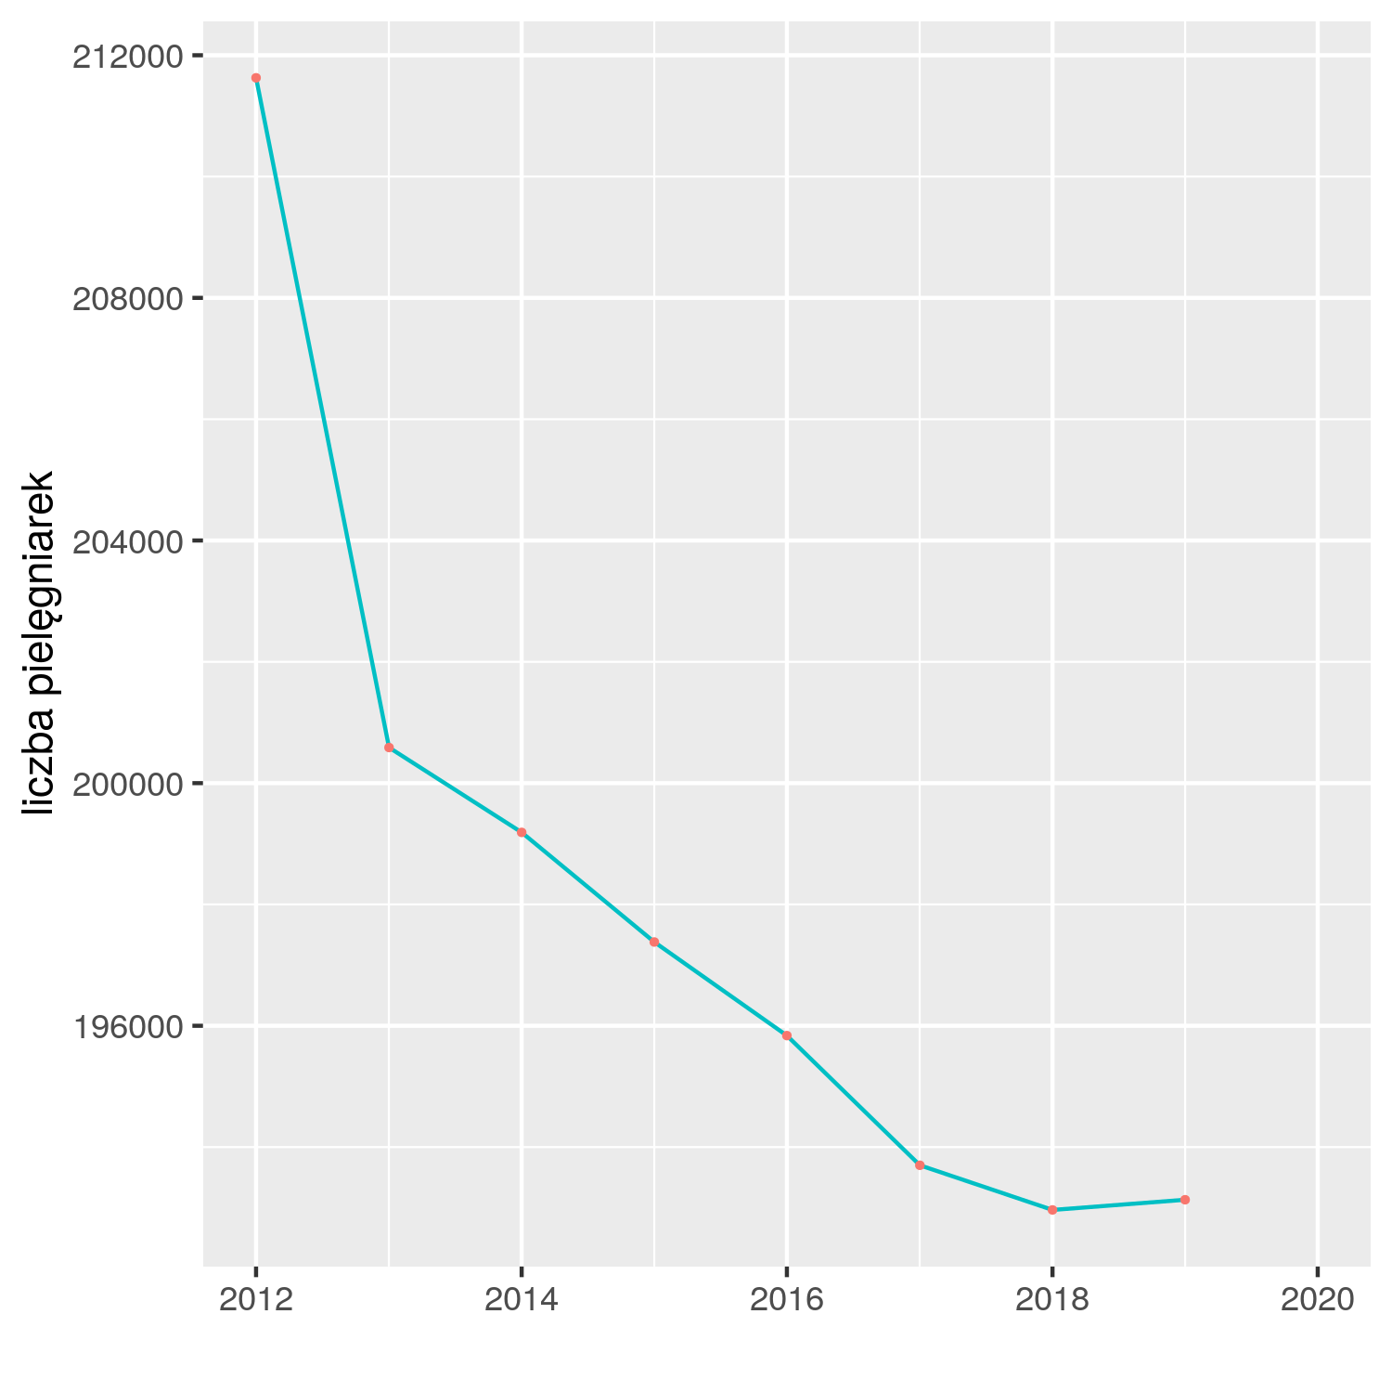
Wykres 6/7. Liczba pielęgniarek / położnych na rynku pracy, odpowiednio w latach 2012-2019 Tablica 1. Liczba pielęgniarek w Polsce
rok | 2017 | 2018 | 2019 | 2020
liczba pielęgniarek | 225.410 | 228.250 | 229.974 | 231.612
liczba położnych | 26.958 | 27.555 | 27.859 | 28.231
liczba absolwentów kierunku pielęgniarstwo/położnictwo | 5.033 | 5.487 | 5.969 | 5.693
liczba pielęgniarek / położnych, którym wygaszono prawo wykonywania zawodu | 1.060 | 1.228 | 1.185 | 1.444

Slide 5
Szacunkowe dane wskazują, że do 2033 roku będzie brakowało w kraju 169 tysięcy pielęgniarek i położnych. Zapewnienie zastępowalności pokoleń wymaga, aby w latach 2018-2033 wchodziło do systemu co najmniej 13 tysięcy pielęgniarek i położnych rocznie.
Z Raportu Naczelnej Rady Pielęgniarek i Położnych Zabezpieczenie społeczeństwa polskiego w świadczenia pielęgniarek i położnych wynika, że liczba absolwentów na kierunku pielęgniarstwo uzyskujących prawo wykonywania zawodu w latach 2014-2016 wyniosła 9 854, natomiast liczba absolwentów, którzy podjęli zatrudnienie w systemie ochrony zdrowia – jedynie 4 021 osób .
Ważną kwestią jest tu także faktyczna liczba pielęgniarek i położnych pracująca w systemie .

Slide 6
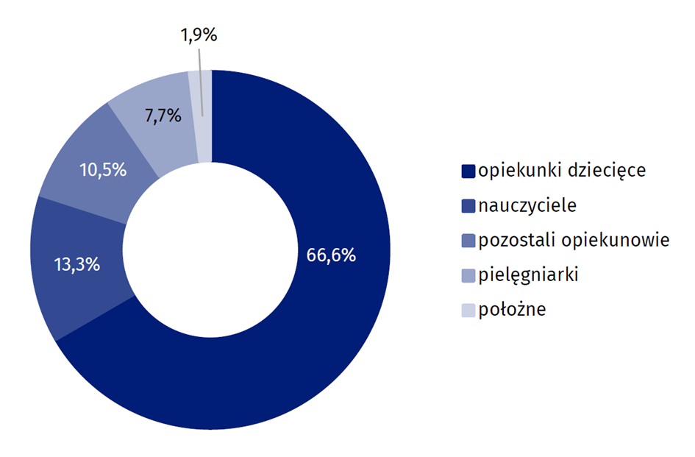
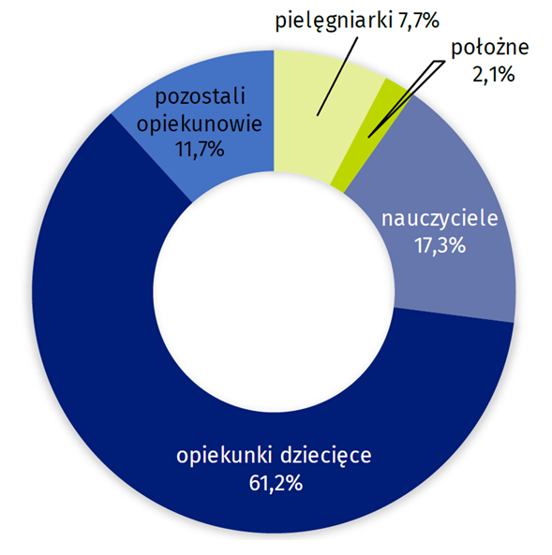
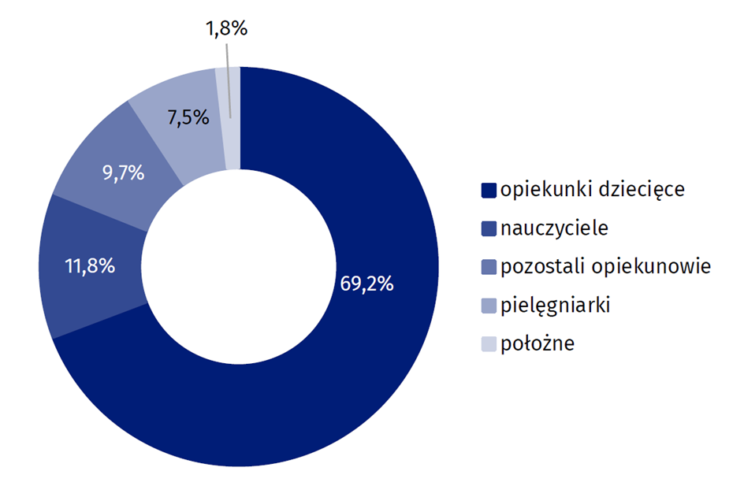
Wykres 1/2/3. Struktura pracujących w placówkach opieki nad dziećmi w wieku do lat 3 w 2017r. / 2019r. / 2020r.
źródło: Główny Urząd Statystyczny Żłobki i kluby dziecięce
w 2017/2019/2020r. /
informacje sygnalne

Slide 7
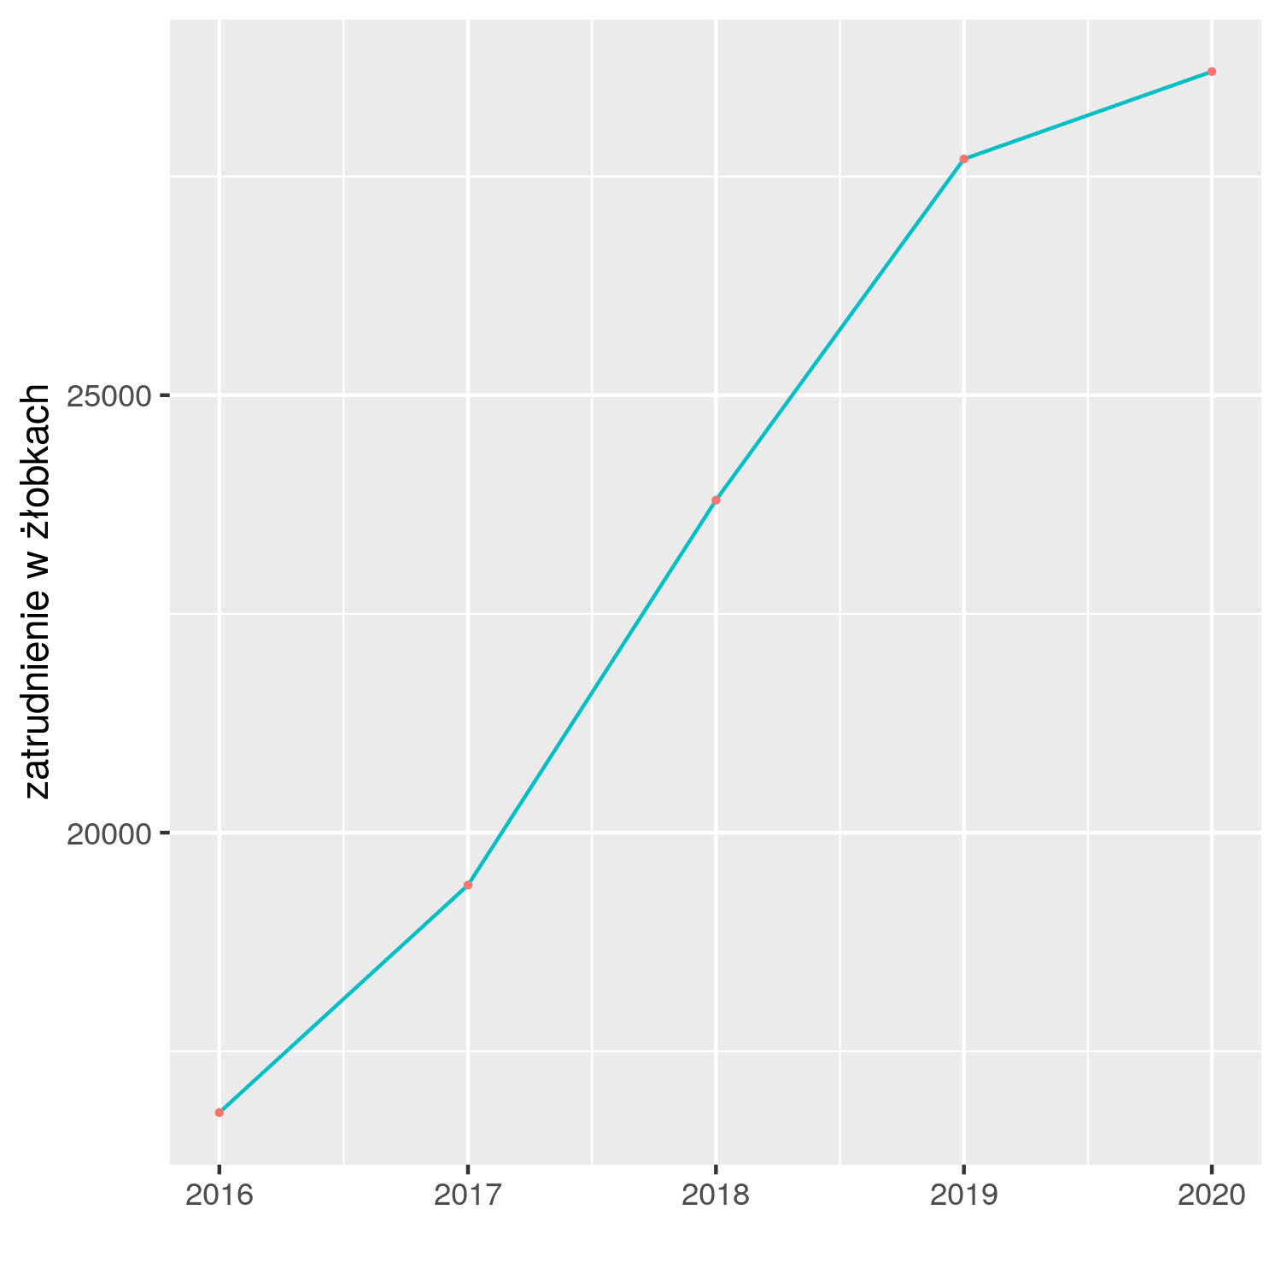
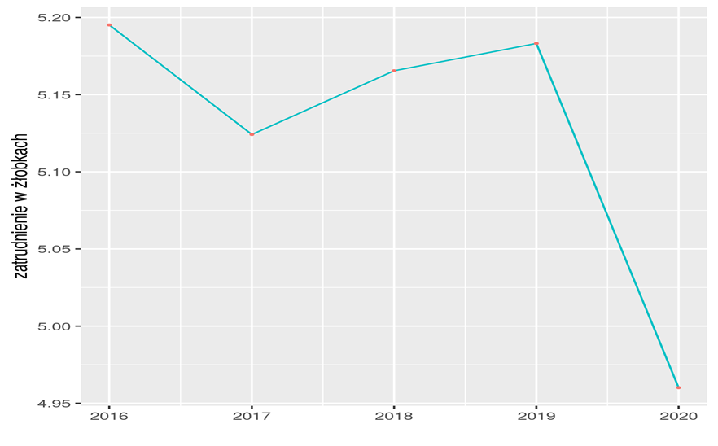
Wykres 9. Zatrudnienie w żłobkach i klubach dziecięcych w skali kraju w latach 2016-2020
liczba zatrudnionych, w związku z otwieraniem nowych żłobków i klubów dziecięcych bardzo wzrasta w skali ostatnich kilku lat;
wzrasta jednakże także liczba dzieci w w/w formach opieki, co niestety skutkuje drastycznie malejącą liczbą pracowników przypadających na jedno dziecko;

Slide 8
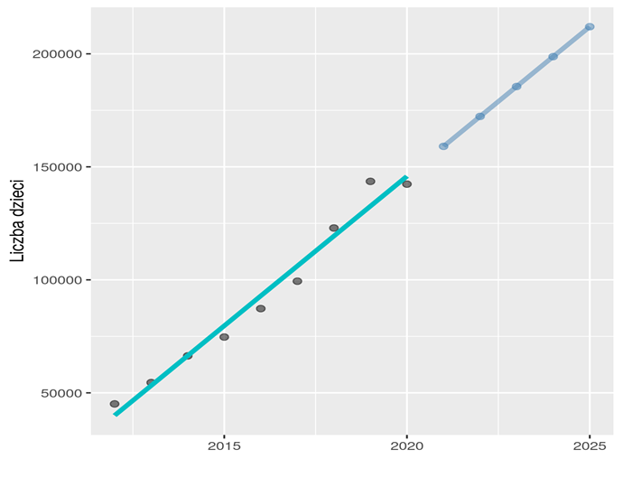
W oparciu o wyżej przedstawione analizy wstępne autorzy podjęli próbę prognozy zatrudnienia pielęgniarek i położnych w żłobkach i klubach dziecięcych w Polsce na lata 2021-2025.
Prognoza jest konstruowana w oparciu o przewidywaną liczbę dzieci w przedszkolach. Przyjmując, że jeden zatrudniony w żłobku opiekuje się przeciętnie pięciorgiem dzieci tak jak to miało miejsce w latach 2016–2020 oraz że udział pielęgniarek w łącznym zatrudnieniu w żłobkach wynosi około 7,5% a położnych 1,8% (jak to miało miejsce w latach 2016–2020) można ustalić wielkość przewidywaną wielkość zatrudnienia w obu zawodach w prognozowanym okresie.
Z uwagi na niewielką długość szeregu czasowego (9 rocznych obserwacji) naszą prognozę należy traktować jako scenariusz; czyli przewidywanie co będzie jak utrzyma się obecny trend zjawiska. Także z uwagi na szczupłość danych zdecydowaliśmy się na użycie prostych metod prognozowania, konkretnie trend liniowy przy zastosowaniu metody najmniejszych kwadratów.
W przypadku prognozy zatrudnienia pielęgniarek i położnych dla Polski ogółem współczynnik kierunkowy linii trendu wynosi 13231.37 a wartość współczynnika determinacji R² wynosi 97%, co świadczy o dobrym dopasowaniu linii trendu do danych empirycznych.

Slide 9
Analizy, na podstawie których sporządzono prognozę oznaczają, że przeciętnie rocznie w latach 2012-2020 przybywało w Polsce 13231.37 dzieci w żłobkach, a to z kolei oznaczało, że niezbędne było co roku zatrudnianie dodatkowych 198.47 pielęgniarek oraz 47.63 położnych. W oparciu o tak wyznaczoną linię trendu obliczono 5-letnią prognozę (na lata 2021–2025), z której wynika że w roku 2025 niezbędne będzie zatrudnienie 1044.72 pielęgniarek więcej niż w roku 2020 (oraz 250.73 położnych).
W podobny sposób oszacowano przewidywaną liczbę dzieci w przedszkolach (a na tej podstawie wielkość zatrudnienia) dla poszczególnych województw. Wszystkie współczynniki kierunkowe były statystycznie istotne a wartości współczynników determinacji R² większe od 0,95, co świadczy o dobrym dopasowaniu linii trendu do danych.

Slide 10
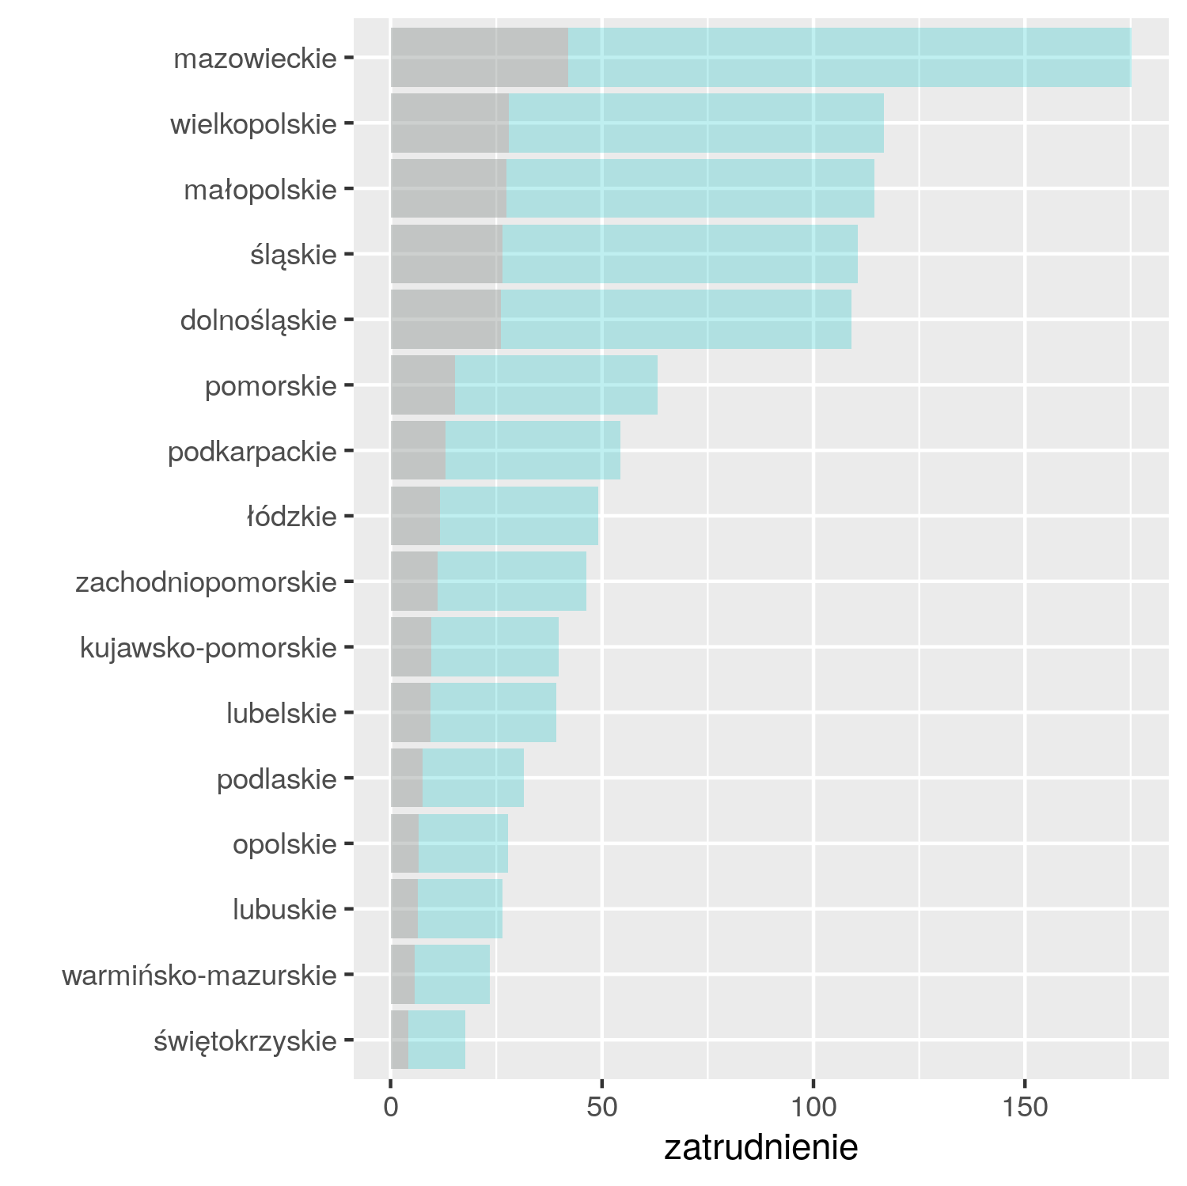
prognozowane wielkości dodatkowego zatrudnienia pielęgniarek i położnych w województwach (w osobach)

Slide 11
Dziękuję za uwagę
dr Katarzyna Strzała-Osuch

